Slide 1
ЕГЭ - 2012 Правила заполнения бланка регистрации и бланков ответов ЕГЭ участников ЕГЭ
(приложение № 6 к письму Рособрнадзора от 09.04.2009 № 01-74/10-01)

Slide 2
1. Основные правила заполнения бланков ЕГЭ
Все бланки ЕГЭ заполняются яркими черными чернилами.
Участник ЕГЭ должен изображать каждую цифру и букву во всех заполняемых полях бланка регистрации, бланка ответов № 1 и верхней части бланка ответов № 2, тщательно копируя образец ее написания из строки с образцами написания символов, расположенной в верхней части бланка регистрации и бланка ответов № 1.

Slide 3
2. Основные правила заполнения бланков ЕГЭ
Категорически запрещается:
делать в полях бланков, вне полей бланков или в полях, заполненных типографским способом, какие-либо записи и пометки, не относящиеся к содержанию полей бланков;
использовать для заполнения бланков цветные ручки вместо черной, карандаш (даже для черновых записей на бланках), средства для исправления внесенной в бланки информации («замазку» и др.).
На бланках ответов № 1 и № 2, а также на дополнительном бланке ответов № 2 не должно быть пометок, содержащих информацию о личности участника ЕГЭ.
При записи ответов необходимо строго следовать инструкциям по выполнению работы (к группе заданий, отдельным заданиям), указанным в контрольном измерительном материале (далее - КИМ).

Slide 4
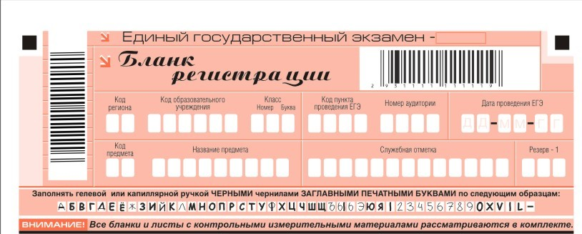
3. Заполнение бланка регистрации
В верхней части бланка регистрации (рис. 2) расположены:
вертикальный и горизонтальный штрихкоды, поля для рукописного занесения информации, строка с образцами написания символов, поле для служебной отметки и резервное поле.

Slide 5
Таблица 1. Указание по заполнению полей верхней части бланка регистрации
Поля, заполняемые выпускниками | Указания по заполнению
Код региона | Код субъекта Российской Федерации в соответствии с кодировкой федерального справочника субъектов Российской Федерации
Код образовательного учреждения | Код образовательного учреждения, в котором обучается выпускник (код образовательного учреждения, в котором поступающий получил пропуск на ЕГЭ), в соответствии с кодировкой, принятой в субъекте Российской Федерации
Класс: номер, буква | Информация о классе, в котором обучается выпускник (поступающим не заполняется)
Код пункта проведения ЕГЭ | Указывается в соответствии с кодировкой ППЭ внутри субъекта Российской Федерации
Номер аудитории | Номер аудитории, в которой проходит ЕГЭ
Дата проведения ЕГЭ | Дата проведения ЕГЭ
Код предмета | Указывается в соответствии с принятой кодировкой (см. табл. 2)
Название предмета | Название предмета, по которому проводится ЕГЭ (возможно в сокращении)

Slide 6
Сведения об участнике единого государственного экзамена
В средней части бланка регистрации (рис. 3) расположены поля для записи сведений об участнике ЕГЭ

Slide 7
Указания по заполнению полей «Сведения об участнике ЕГЭ»
Поля, самостоятельно заполняемые участником ЕГЭ | Указания по заполнению
Фамилия | Вносится информация из документа, удостоверяющего личность участника ЕГЭ, в соответствии с законодательством Российской Федерации
Имя
Отчество
Документ
Серия | В поле записываются арабские цифры серии без пробелов. Например: 4600
Номер | Записываются арабские цифры номера без пробелов. Например: 918762
Пол (Ж или М) | Ставится метка в соответствующем поле

Slide 8
Краткая инструкция по определению целостности индивидуального комплекта участника ЕГЭ
В средней части бланка регистрации также расположена краткая инструкция по определению целостности индивидуального комплекта участника ЕГЭ (рис. 4) и поле для подписи участника ЕГЭ.

Slide 9
Область для отметок организатора в аудитории о фактах удаления участника ЕГЭ
В нижней части бланка регистрации расположена область для отметок организатора в аудитории

Slide 10
4. Заполнение бланка ответов № 1

Slide 11
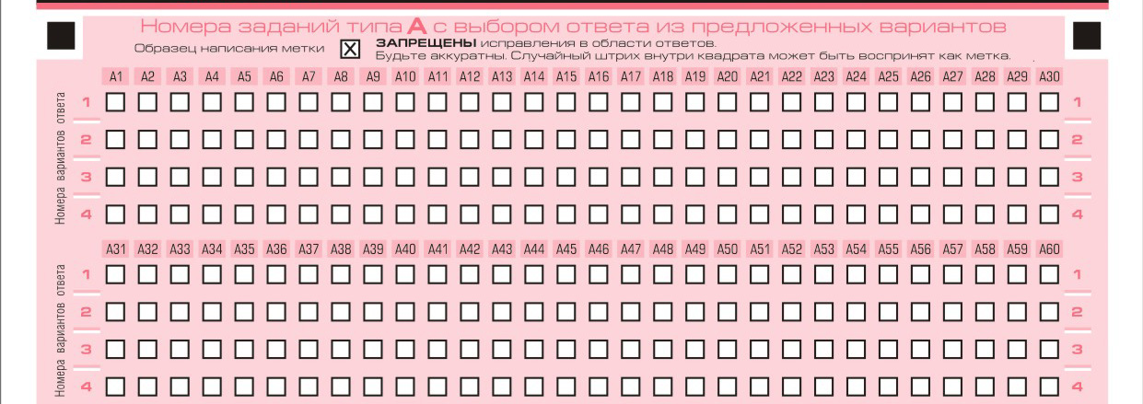
Область ответов на задания типа А
В средней части бланка ответов № 1 (рис. 7) расположены поля для записи ответов на задания (типа А) с выбором ответа из предложенных вариантов.

Slide 12
Область замены ошибочных ответов на задания типа А
Можно заменить ошибочно отмеченный ответ и поставить другой. Замена ответа осуществляется заполнением соответствующих полей в области замены ошибочных ответов на задания типа А

Slide 13
Область замены ошибочных ответов на задания типа А
Заменить можно не более 12 (двенадцати) ошибочных ответов по всем заданиям типа А. Для этого в соответствующее поле области замены ошибочных ответов на задания типа А следует внести номер ошибочно заполненного задания, а в строку клеточек внести метку верного ответа. В случае если в поля замены ошибочного ответа внесен несколько раз номер одного и того же задания, то будет учитываться последнее исправление (отсчет сверху вниз и слева направо).

Slide 14
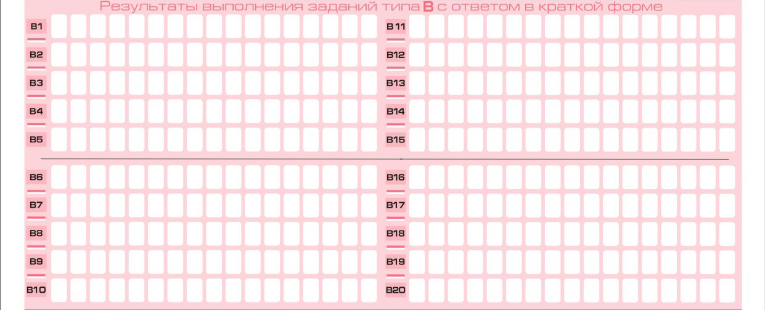
Область ответов на задания типа В
Ниже области замены ошибочных ответов на задания типа А размещены поля для записи ответов на задания типа В (задания с кратким ответом)

Slide 15
Область ответов на задания типа В
Краткий ответ можно давать только в виде слова, одного целого числа или комбинации букв и цифр, если в инструкции по выполнению работы не указано, что ответ можно дать с использованием запятых для записи ответа в виде десятичной дроби или в виде перечисления требуемых в задании пунктов.
Каждая цифра, буква, запятая или знак минус (если число отрицательное) записывается в отдельную клеточку, строго по образцу из верхней части бланка. Не разрешается использовать при записи ответа на задания типа В никаких иных символов, кроме символов кириллицы, латиницы, арабских цифр, запятой и знака дефис (минус).

Slide 16
Область ответов на задания типа В
Если требуется написать термин, состоящих из двух или более слов, то их нужно записать отдельно – через пробел или дефис (как требуют правила правописания), но не использовать какого-либо разделителя (запятая и пр.), если в инструкции по выполнению работы не указана другая форма написания ответа на данное задание.
Если в таком термине окажется букв больше, чем клеточек в поле для ответа, то вторую часть термина можно писать более убористо. Термин следует писать полностью. Любые сокращения запрещены.

Slide 17
Область ответов на задания типа В
Если кратким ответом должно быть слово, пропущенное в некотором предложении, то это слово нужно писать в той форме (род, число, падеж и т.п.), в которой оно должно стоять в предложении.

Slide 18
Область ответов на задания типа В
Если числовой ответ получается в виде дроби, то её следует округлить до целого числа по правилам округления, если в инструкции по выполнению работы не требуется записать ответ в виде десятичной дроби. Например: 2,3 округляется до 2; 2,5 – до 3; 2,7 – до 3. Это правило должно выполняться для тех заданий, для которых в инструкции по выполнению работы нет указаний, что ответ нужно дать в виде десятичной дроби.
В ответе, записанном в виде десятичной дроби, в качестве разделителя следует указывать запятую.
Записывать ответ в виде математического выражения или формулы запрещается. Нельзя писать названия единиц измерения (градусы, проценты, метры, тонны и т.д.). Недопустимы заголовки или комментарии к ответу.

Slide 19
Область замены ошибочных ответов на задания типа В
Для изменения внесенного в бланк ответов № 1 ответа на задание типа В надо в соответствующих полях замены проставить номер исправляемого задания типа В и записать новое значение верного ответа на указанное задание.

Slide 20
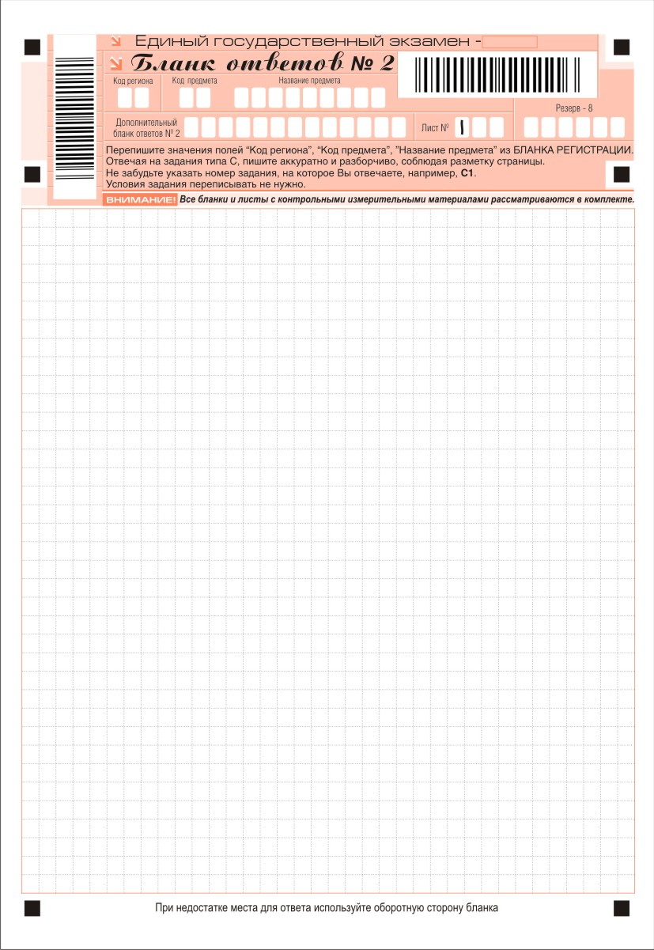
Заполнение бланка ответов № 2
Бланк ответов № 2 предназначен для записи ответов на задания с развернутым ответом

Slide 21
Заполнение бланка ответов № 2
В верхней части бланка ответов № 2 расположены вертикальный штрихкод, горизонтальный штрихкод, поля для рукописного занесения информации участником ЕГЭ, а также поля «Дополнительный бланк ответов № 2», «Лист № 1», «Резерв-8», которые участником ЕГЭ не заполняются.
Информация для заполнения полей верхней части бланка: код региона, код и название предмета, должна соответствовать информации, внесенной в бланк регистрации и бланк ответов № 1.

Slide 22
Заполнение бланка ответов № 2
В нижней части бланка расположена область записи ответов на задания с ответом в развернутой форме (на задания типа С). В этой области участник ЕГЭ записывает развернутые ответы на соответствующие задания строго в соответствии с требованиями инструкции к КИМ и отдельным заданиям КИМ.
При недостатке места для ответов на лицевой стороне бланка ответов № 2 участник ЕГЭ может продолжить записи на оборотной стороне бланка, сделав внизу лицевой стороны запись «смотри на обороте».
При недостатке места для ответов на основном бланке ответов № 2 участник ЕГЭ может продолжить записи на дополнительном бланке ответов № 2, выдаваемом организатором в аудитории по требованию участника в случае, когда на основном бланке ответов № 2 не осталось места.
В случае заполнения дополнительного бланка ответов № 2 при незаполненном основном бланке ответов № 2, ответы, внесенные в дополнительный бланк ответов № 2, оцениваться не будут.

Slide 23
Заполнение дополнительного бланка ответов № 2
Дополнительный бланк ответов № 2 выдается организатором в аудитории по требованию участника ЕГЭ в случае нехватки места для развернутых ответов.
Информация для заполнения полей верхней части бланка («Код региона», «Код предмета» и «Название предмета») должна полностью совпадать с информацией основного бланка ответов № 2.
Поле «Резерв-9» не заполняется.

Slide 24
Спасибо за внимание!

